Slide 1
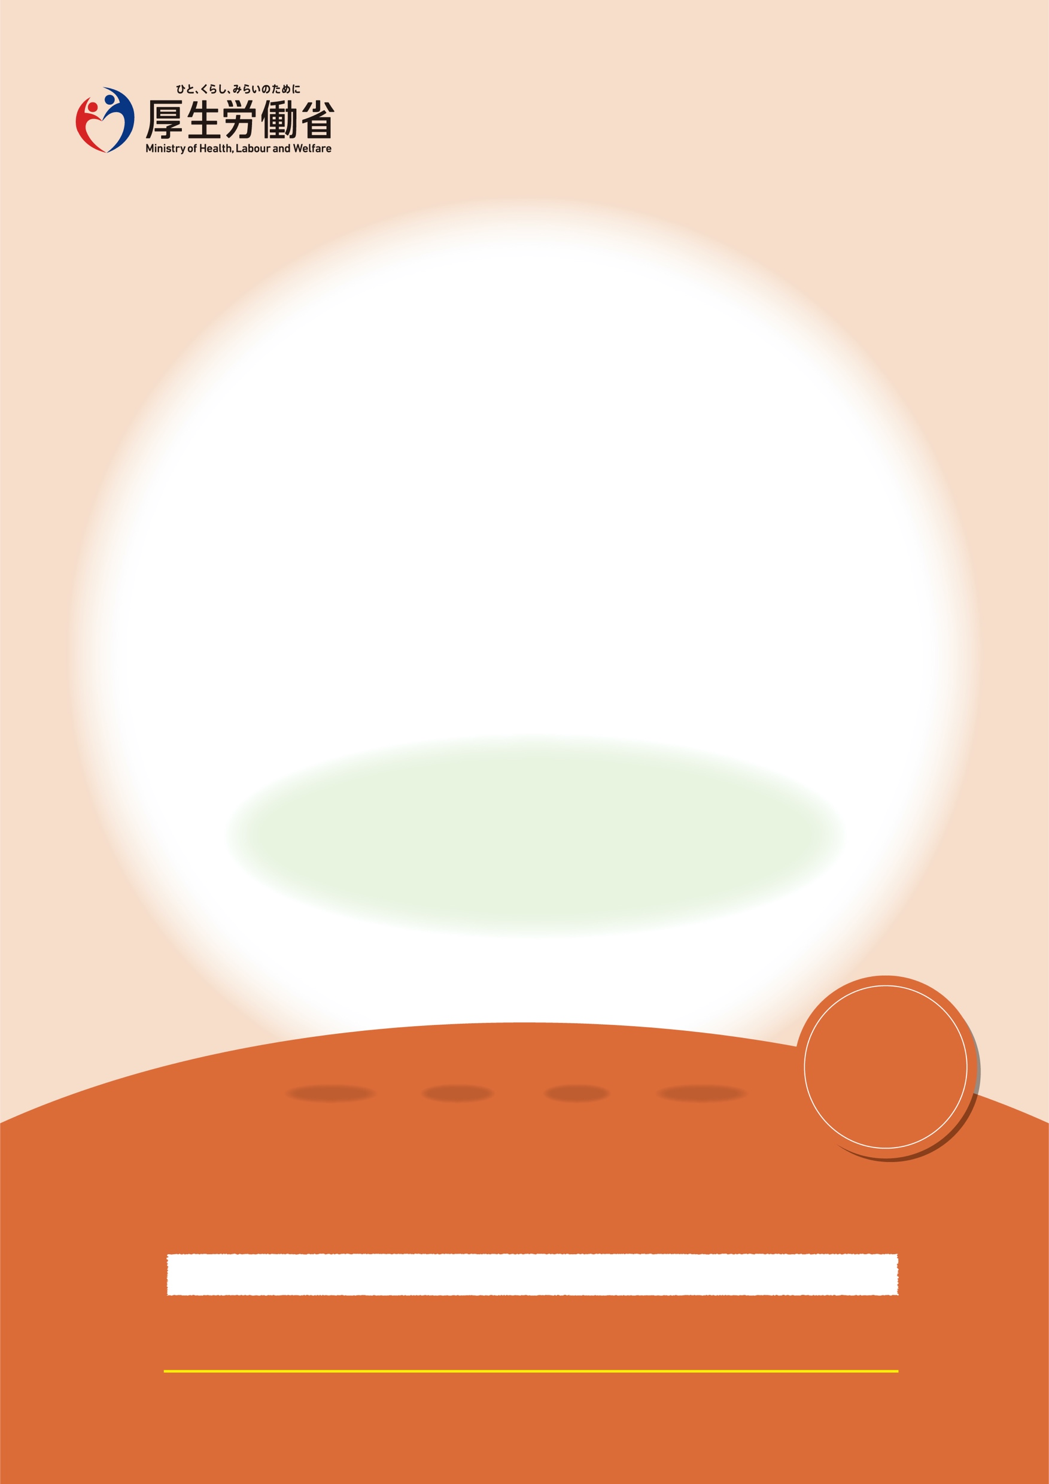
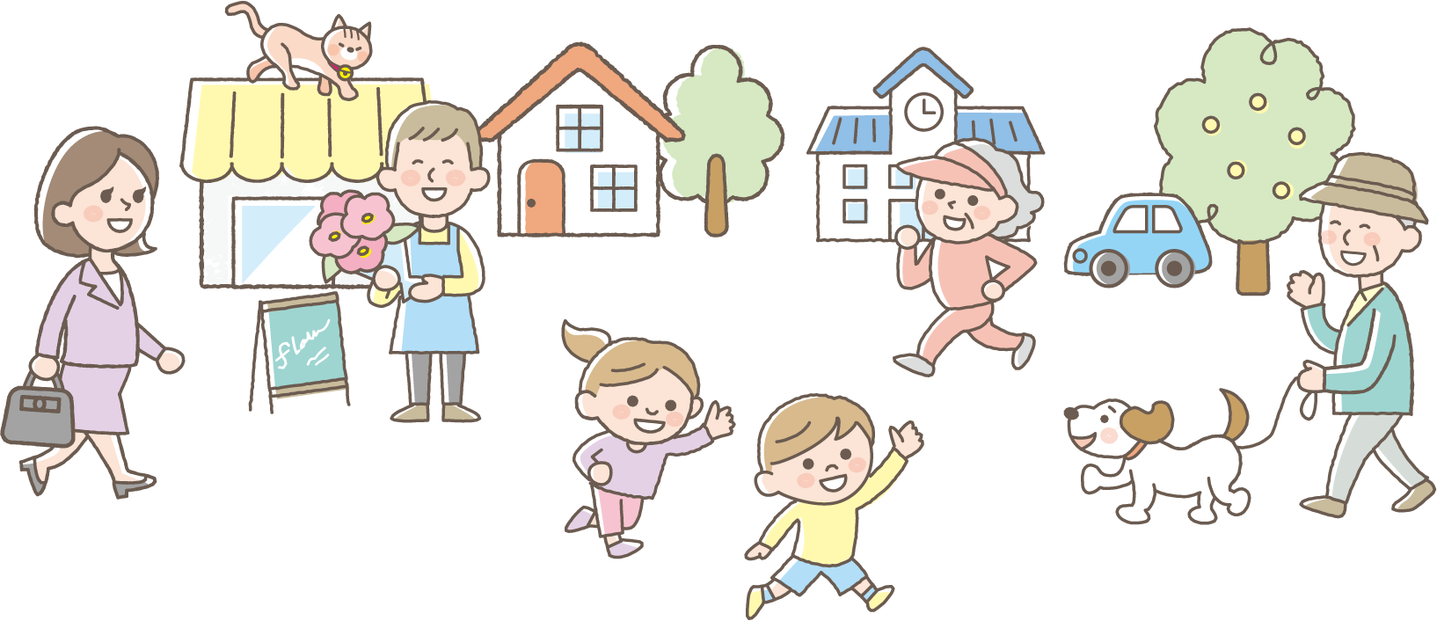
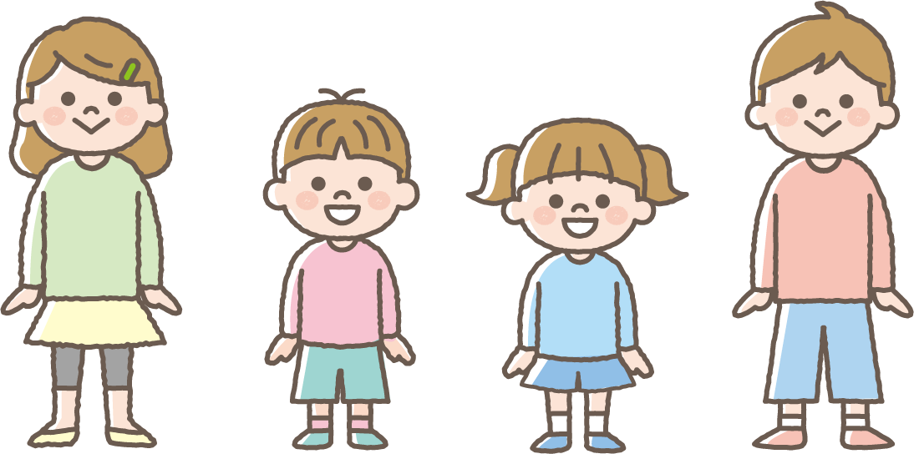
韓国語
2022년 2월 10일
만 5~11세 어린이와
보호자를 위한
신종 코로나 백신 접종에 관한 안내
し
접종 비용
무료
(전액 국비)
만 5세 이상의 어린이도
신종 코로나 백신을 접종할 수 있습니다.
가족과 함께 본 안내문을 읽고 백신 접종을 받을지 상담해 주시길 바랍니다.
접종 당일에는 모자건강수첩도 지참해 주십시오.

Slide 2
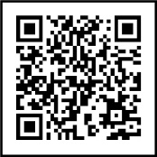
보호자께
만 5~11세 어린이도 신종 코로나 백신을 접종할 수 있게 되었습니다. 일본 국내 신종 코로나 감염자 중 어린이의 비율이 증가하고 있습니다.
본 안내문을 읽고 백신을 접종할 것인지 자녀분과 함께 검토해 보시기 바랍니다.
◎사용하는 백신
화이자사의 만 5~11세용 백신을 사용합니다. 어린이용으로 제조된 백신입니다(※). 통상적으로 3주 간격으로 총 2회 접종합니다.
(※)화이자사의 만 12세 이상 대상 백신과 비교하였을 때, 유효성분은 1/3에 해당합니다.
◎접종 대상
만 5~11세 어린이
특히 만성 호흡기 질환, 선천성 심질환 등 중증화 위험이 높은 기저질환(※)을 보유한 어린이에게는 접종을 추천합니다. 접종하기에 앞서 주치의 등과 충분히 상담하시기 바랍니다.
(※)일본소아과학회는 신종 코로나바이러스 감염증의 중증화 위험이 높은 질환 일람 등을 공표하고 있습니다. 일본소아과학회 ‘신종 코로나바이러스 관련 정보’
URL: https://www.jpeds.or.jp/modules/activity/index.php?content_id=333
신종 코로나 백신의 효과
Q. 신종 코로나 백신은 어떤 효과가 있나요?
A. 신종 코로나 백신을 접종하면 신종 코로나에 감염되어도 증상이 잘 나타나지 않습니다.
백신을 접종하면 몸 안에서 신종 코로나에 대항하는 시스템(면역)이 형성됩니다. 바이러스가 몸 안으로 들어왔을 때 바로 대항할 수 있는 준비가 갖춰지므로 신종 코로나 증상이 잘 나타나지 않습니다. 보고된 바에 의하면 만 5~11세를 대상으로 2회 접종 후 7일이 지난 뒤의 발병 예방 효과는 90.7%입니다(※).
(※)오미크론 변이가 나타나기 전의 데이터입니다.
출처: 특례 승인에 관한 보고서
신종 코로나 백신의 안전성
Q. 어린이가 신종 코로나 백신을 접종한다면 어떤 증상이 나타날 수 있나요?
A. 주사를 맞은 부위에 통증을 느끼는 경우가 가장 많습니다.
백신을 접종하고 나서 수일 이내에 나타나는 증상은 주사를 맞은 부위의 통증이 가장 많았으며 1차에서 74%, 2차에서 71%였습니다. 접종 직후보다 접종한 날의 밤이나 다음 날에 통증을 느끼는 사람이 많았습니다. 피로감이나 발열 등은 1차보다 2차 때 많이 나타났으며, 38℃ 이상의 발열은 1차에서 2.5%, 2차에서 6.5%였습니다. 백신 접종 후의 증상은 대부분이 경도 또는 중등도였으며 현시점에서 알려진 정보를 바탕으로 안전성에 심각한 문제는 확인되지 않았다고 판단하고 있습니다.
수일 이내에 발생할 수 있는 증상
증상이 나타난 사람의 비율
증 상
50% 이상
10~50％
1~10％
주사를 맞은 부위의 통증, 피로감
두통, 주사를 맞은 부위의 발적, 부어오름, 근육통, 오한
설사, 발열, 관절통, 구토
출처: 특례 승인에 관한 보고서
Q. 젊은 남성일수록 접종 후에 심근염이 일어나기 쉽다고 들었는데, 어린이는 어떤가요?
A. 미국에서는 만 12~17세 남성보다 만 5~11세 남성의 심근염에 대한 보고 비율이 낮은 것으로 알려져 있습니다.
매우 드물기는 하지만, 해외에서는 어린이에게도 경증의 심근염이 나타났다는 사례가 보고되었습니다.
미국에서는 신종 코로나 백신 접종 후의 심근염 보고 비율은 만 5~11세 남성이 만 12~15세나 만 16~17세 남성보다 낮다고 알려져 있습니다.
백신 접종 후 약 4일 안에 자녀분께 가슴 통증이나 두근거림, 숨 가쁨, 부기 등의 증상이 나타나면 즉시 의료기관을 방문하여 백신을 접종했다는 사실을 알려 주십시오.
아울러 심근염으로 진단받았다면 일반적으로 입원이 필요하지만, 대부분 안정을 취한 후 자연 회복됩니다.
출처: 2022.1.5 ACIP Meeting

Slide 3
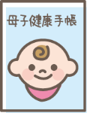
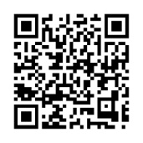
보호자께
신종 코로나 백신을 접종하려면
◎어린이 백신 접종에는 보호자의 동의와 동반이 필수입니다.
백신을 접종할 때는 감염증 예방 효과와 이상반응을 일으킬 위험 모두에 관해 올바른 지식을 습득한 후에 보호자의 의사에 따라 접종 여부를 판단하시기 바랍니다. 보호자의 동의 없이는 접종하지 않습니다.
주변 사람에게 접종을 강제하거나 접종을 받지 않았다는 이유로 차별적인 대응을 해서는 안 됩니다.
◎백신 접종 당일은 가능한 한 모자건강수첩을 지참해 주십시오.
어린이 백신 접종은 모자건강수첩을 통해 접종 이력이 관리되므로 접종 당일에는 가능한 한 모자건강수첩을 지참하시기 바랍니다.
그 밖에도 본 안내문이 들어 있는 봉투에 동봉된 모든 서류 및 본인 확인 서류(마이넘버카드, 건강보험증 등)를 잊지 말고 지참하시기 바랍니다.
◎백신에 대해 궁금한 점이나 불안한 점이 있으시다면 주치의 등과 상담하시기 바랍니다.
신종 코로나 백신과 다른 백신과의 접종 간격 등은 주치의 등과 상담하십시오. 동시에 또는 접종을 전후로 2주간은 원칙상 다른 백신을 접종할 수 없습니다. 또한, 자녀분께 기저질환이 있을 경우 등 백신에 대해 궁금한 점이나 불안한 점이 있으시다면 주치의 등과 충분히 상담하시기 바랍니다.
상담처 등
◎신종 코로나 백신 관련 상담처
백신 접종 후 몸에 이상이 나타났을 때
백신을 접종한 의료기관 및 주치의, 시정촌(市町村), 도도부현의 창구
백신 접종 전반에 관한 문의
시정촌의 창구
◎예방접종 건강 피해 구제 제도에 대해
예방접종 시 건강 피해(병에 걸리거나 장애가 남는 것)가 발생하는 경우가 있습니다. 매우 드물기는 하지만, 완전히 없앨 수는 없기 때문에 구제 제도가 마련되어 있습니다.
신종 코로나 백신 예방접종으로 인한 건강 피해가 발생한 경우에도 예방접종법에 근거한 구제(의료비 및 장애연금 급부 등)를 받을 수 있습니다(※). 신청에 필요한 절차에 관해서는 주민표가 있는 시정촌에 문의하십시오.
(※)해당 건강 피해가 접종으로 인한 것임을 후생노동대신이 인정한 경우에는 시정촌으로부터 급부를 받을 수 있습니다. 인정 여부와 관련하여 예방접종, 감염증, 의료, 법률 전문가로 구성된 국가 질병·장애인정심사회에서 인과 관계를 판단하는 심사가 이루어집니다.
백신을 접종한 분이 있는 반면, 접종을 받지 않은 분도 있습니다. 백신을 접종했더라도 지금까지 해온 것처럼 올바르게 손 씻기, 손 소독, 마스크 착용 등 감염 예방을 위한 지속적인 노력을 부탁드립니다.
밀집된 장소
밀접한 상황
밀폐된 공간
마스크 착용
비누로 손 씻기
손 소독
어린이를 대상으로 하는 신종 코로나 백신의 유효성 및 안전성 등 자세한 정보는 후생노동성 홈페이지를 참조하십시오.
후생노동성 코로나 백신 어린이 검 색
홈페이지를 확인할 수 없는 경우에는 거주하시는 시정촌 등에 상담하십시오.

Slide 4
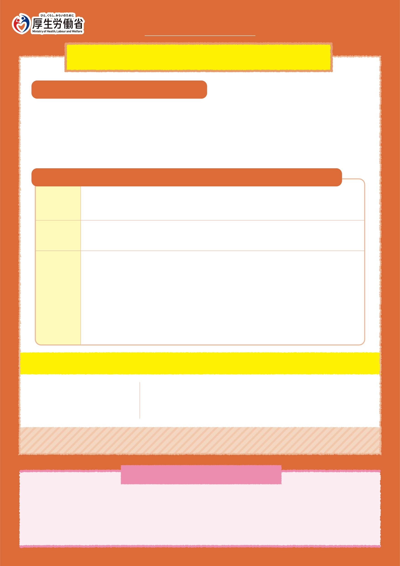
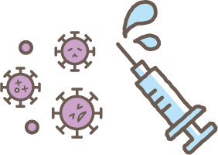
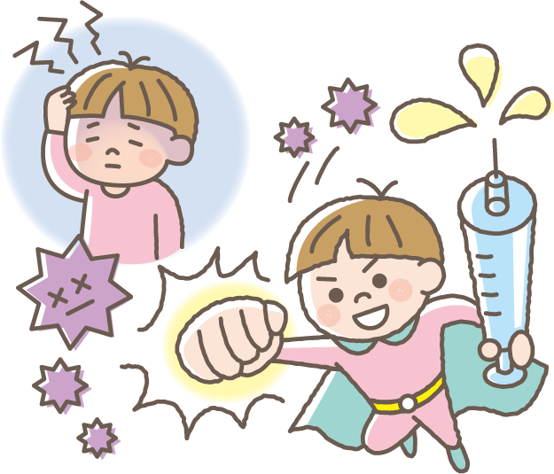
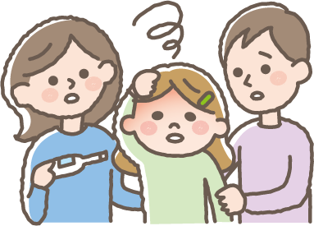
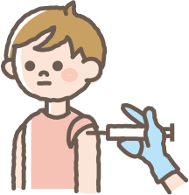
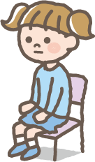
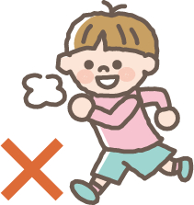
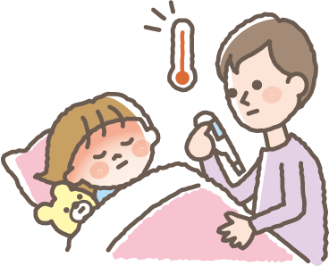
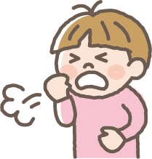
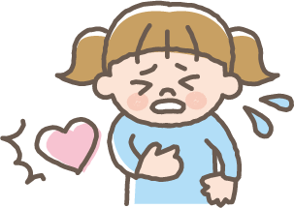
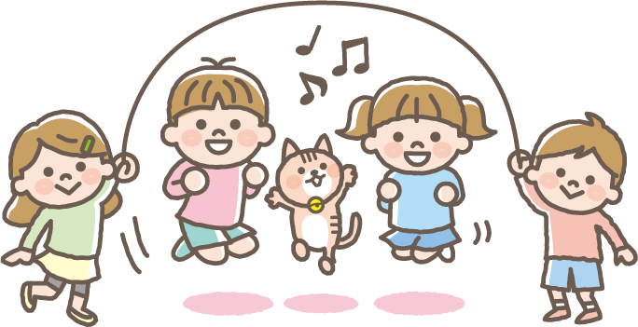
2022년 2월 10일
만 5~11세 어린이를 위한
신종 코로나 백신 접종에 관한 안내
신종 코로나 백신은 왜 맞아야 하나요?
사람 몸 안으로 들어간 신종 코로나바이러스의 숫자가 늘어나면,
열, 피곤함, 기침, 숨쉬기 어려움, 머리 아픔, 맛을 느끼지 못함 등의 증상이 나타나 몸이 아파집니다.
백신을 맞으면 몸 안에서 신종 코로나바이러스와 싸울 준비를 하기 때문에 바이러스가 몸 안으로 들어와도 몸이 잘 아프지 않게 된답니다.
신종 코로나 백신을 맞을 때 어떤 것을 조심해야 하나요?
맞기 전
체온이 37.5도가 넘는 열이 나거나 몸이 아플 때는
백신을 맞을 수 없기 때문에 몸이 아프다면 가족에게 꼭 이야기합니다.
맞을 때
백신은 어깨 쪽에 주사를 놓습니다.
백신을 맞으러 갈 때는 어깨를 드러내기 편한 옷을 입도록 합니다.
◎백신을 맞고 나서 15분 이상 자리에 앉아서 몸 상태를 관찰합니다.
(필요하면 30분 동안 관찰할 수도 있습니다)
◎백신을 맞은 날에는 목욕을 하거나 평소처럼 생활해도 좋지만 힘든 운동은 하면 안 됩니다.
◎백신을 맞으면 아래와 같은 증상이 나타날 수 있지만, 2~3일이면 자연스럽게 좋아진다고 알려져 있습니다.
맞고 나서
◯열 ◯ 토할 것 같다
◯힘이 없다 ◯배가 아프다
◯머리가 아프다
◯추위를 느낀다
이런 증상이 나타나면 가족이나 주변 어른들에게 말합시다.
●백신을 맞고 난 후
●백신을 맞은 날이나 맞고 나서 4일 동안
◯몸이 가렵다
◯기침
◯열 ◯머리가 아프다 ◯가슴이 아프다 ◯숨쉬기 어렵다 ◯힘이 없다 ◯추위를 느낀다 ◯심장이 두근거린다
이 백신은 3주 간격으로 2번 맞아야 합니다.
꼭 지켜야 하는 약속
백신을 먼저 맞은 사람, 백신을 맞을 수 없는 이유가 있는 사람 등 다양한 사람이 있습니다. 백신을 맞았거나 맞지 않았다고 해서 주변 사람을 나쁘게 말하거나 괴롭히는 행동은 절대 하지 말아야 합니다.

